Slide 1
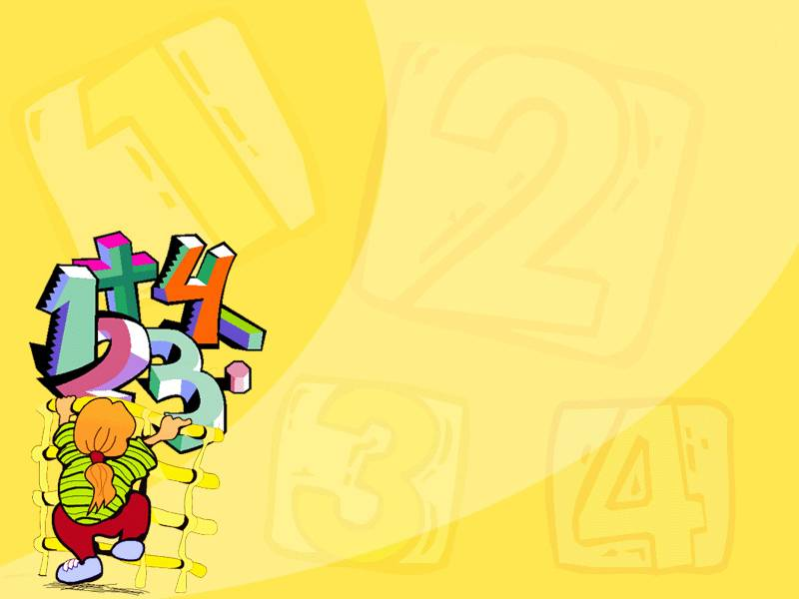

十二年國教北區前導學校
素養導項教學
科目：數學領域
時間：107年4月24日(二)
授課者：文化國小 / 池榮尉老師

Slide 2

說課內容
一、說師生
二、說教材
三、說教法策略
四、說教學設計
五、說預期成效

Slide 3
一、說師生
(一)授課教師：池榮尉
服務學校：文化國小
教學資歷：13年
職稱：6年10班導師
(二)學生：6年10班
男15人+女13人(含1智能特殊生)
數學能力：男優於女；男落差大；
有多位在補奧林匹克數學
班上氛圍：和諧友善；活潑多話

Slide 4
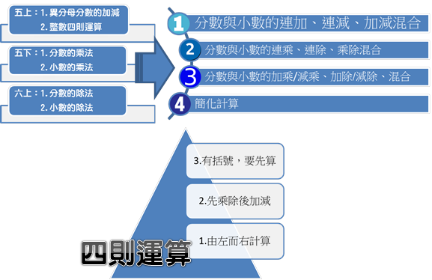
二、說教材
(一)課題名稱/ 教材版本：
第五單元 四則混合運算/南一版六下數學
(二)課程脈絡：

Slide 5
分數與小數的四則混合運算
1.
加減的
分分合合
2.
乘除的
變變變
3.
有括沒括差很多
4.
加減乘除，誰是老大？(運算家族樹)
5.
小數分數二合一
即溶計算
6.
數學計算的捷徑之路
能在具體情境中，解決有關分數的連加、連減、加減混合問題
能在具體情境中，解決有關分數的連乘、連除、乘除混合問題
1.能在具體情境中，解決有關小數的加減混合、乘除混合問題。
2.能合併算式，適宜的以四則混合算式(由左而右運算，運用括號先計算)解決多步驟算式。
1.能在具體情境中，解決有關小數的加減乘除混合問題。
2.能合併算式，適宜的以四則混合算式(由先乘除後加減)簡化多步驟算式。
1.能在小數和分數混和情境中，先將小數轉換為分數再計算。
2.能解決分數和小數的加減乘除混合多步驟情境運算。
能在具體情境中，解決有關分數的連加、連減、加減混合問題

Slide 6
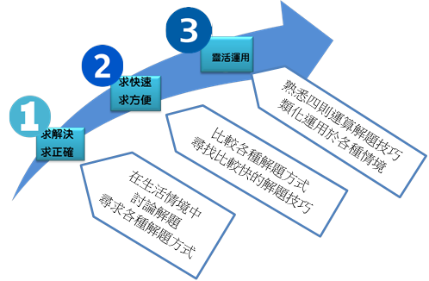
三、說教法策略
(一)設計理念/對課標的理解

Slide 7
三、說教法策略
(二)教學策略
1. 合作學習：
2人1小組，寫出多種解決問題的運算式。
2.觀摩學習：
4人1大組，相互討論，
研究各種運算的差異性，
並討論出合者較佳。
3.情境教學：
(1)促進學生學習動機；
(2)與生活經驗連結。
《關鍵提問》
1.還有別的列式、運算方式嗎？
2.哪一種列式、運算方式比較好？為什麼？

Slide 8
三、說教法策略
(三)學習目標
1.能在具體情境中，解決分數、小數的連加、連減、連乘、連除和加減乘除混合的多步驟問題，並能合併算式解題。
2.透過多種解題算式，理解四則混合運算的規則：由左至右，先乘除後加減，有括號要優先。
3.能靈活進行分數與小數之間的轉換，進而解決分數與小數共存的四則運算問題。
4.能適當運用結合律、交換律、分配律等，簡化分數和小數的四則運算問題。

Slide 9
(四)學習重點
三、說教法策略
學習重點 | 學習表現 | n-III -2在具體情境中，解決三步驟以上之常見應用問題。 r-III -1理解各種計算規則（含分配律），並協助四混合與應用題。 r-III -2熟練數（含分、小）的四則混合計算。 r-III -3觀察情境或模式中的數量關係，並用文字符號正確表述協助推理與解題。 | 核心素養 | 數-E-A2 具備基本的算術操作能力、並能指認基本的形體與相對關係，在日常生活情境中，用數學表述與解決問題。 數-E-B1 B1 具備日常語言與數字及算術符號之間的轉換能力，並熟練操作日常使用之度量衡及時間，認識日常經驗中的幾何形體，並能以符號表示公式。 數
 | 學習內容 | N-6-5 解題：整數、分數、小數的四則應用問題。二到三步驟的應用解題。含使用概數協助解題。 R-6-1 數的計算規律：小學最後應認識（1）整數、小數、分數都是數，享有一樣的計算規律。（2）整數乘除計算及規律，因分數運算更容易理解。（3）逐漸體會乘法和除法的計算實為一體。併入其他教學活動。

Slide 10
素養導向教學的基本成分
四、說教學設計
教師是引導者與協助者
學生是自主的學習者
脈絡化的學習情境
教師交付或學生自訂的工作任務
採取行動使用策略或方法
學生反思與自我調整
學生思考或討論
以學生為學習主體的教學

Slide 11
四、說教學設計
(一)教學進度：
第五節(5-3)分數、小數的二合一即溶世界
(二)教學流程
1.教學情境：調製夢幻飲料
2.引起動機：分數、小數的關係與轉換
3.發展活動：
(1)小數 加/減 分數、分數 乘/除 小數
(2)有分數、有小數，加減乘除混合
4.綜合活動：
(1)歸納重點--先小數化分數，再先乘除後加減
(2)形成性評量—各別運算作答

Slide 12
五、說預期成效
(一)達成學習目標
(二)從生活中發現數學
(三)喜愛數學

Slide 13
The End
Thank You

